Slide 1
Oživujeme.
Kulturní dědictví.
Fondy EHP a Norska
Program Kultura
Inovativní využití movitého a nemovitého kulturního dědictví
www.fondyehp.cz

Slide 2
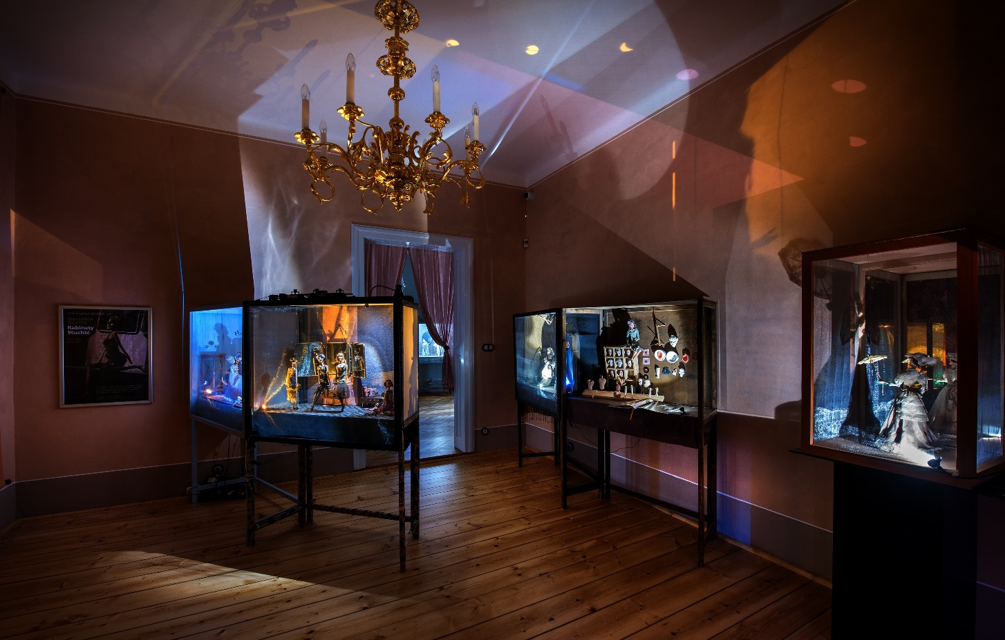
Inovativní využití movitého a nemovitého kulturního dědictví

Slide 3
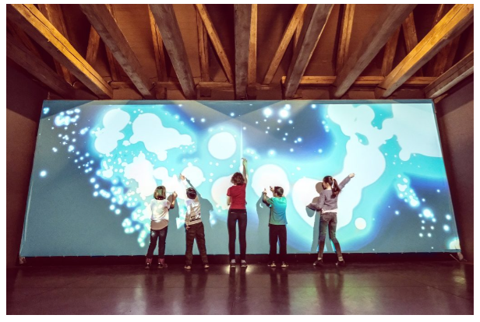
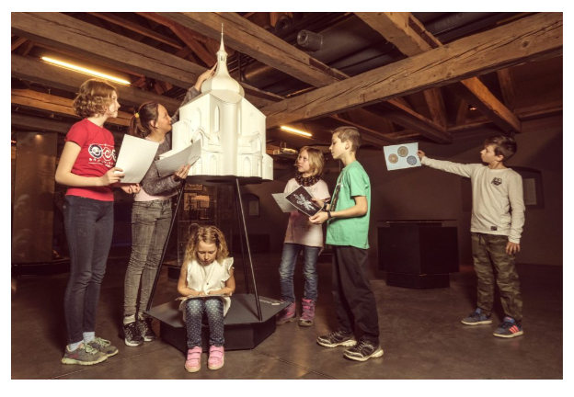
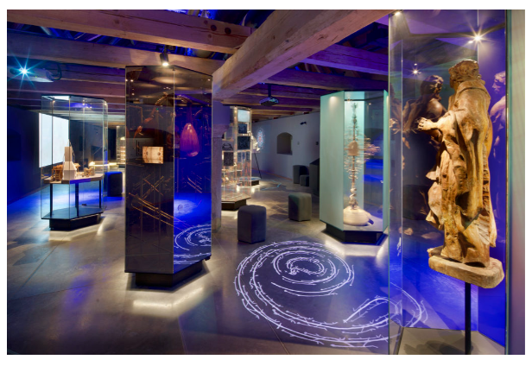
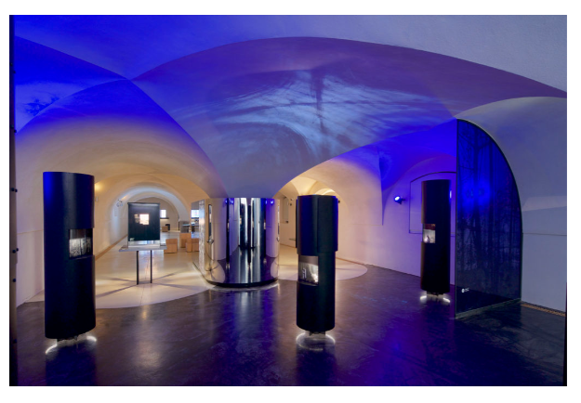
Inspirace – zámek Žďár nad Sázavou

Slide 4
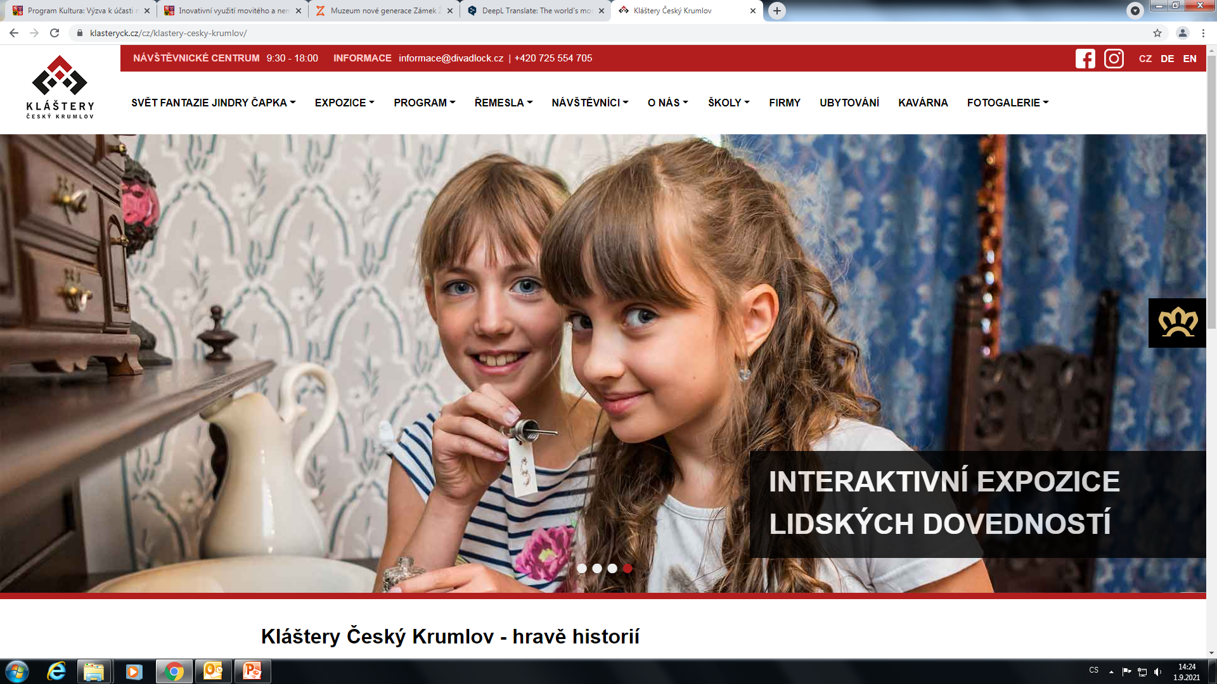
Inspirace – Kláštery Český Krumlov

Slide 5
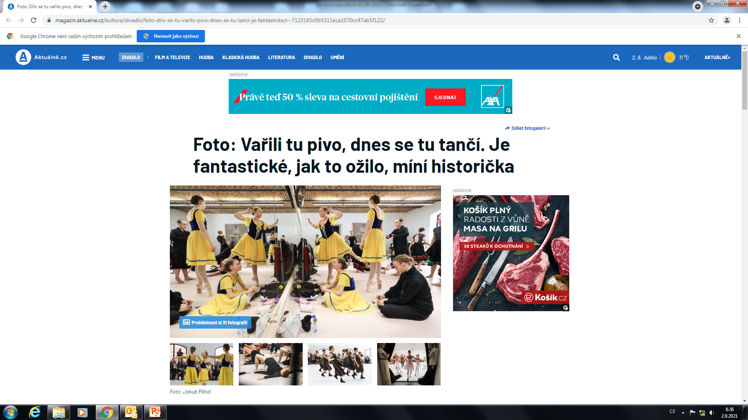
Inspirace - včera otevřený Dům tanečního umění Praha v bývalém Bránickém pivovaru

Slide 6
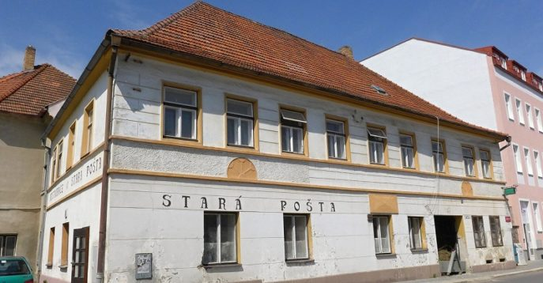
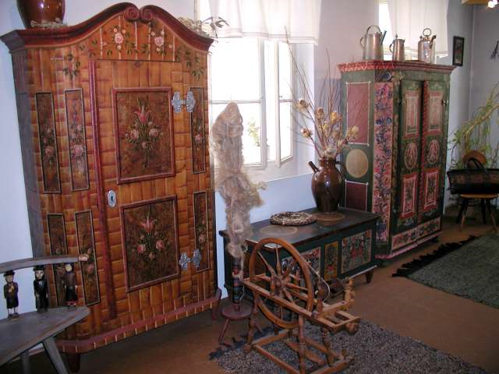
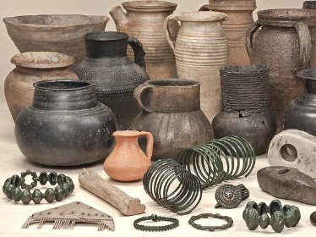
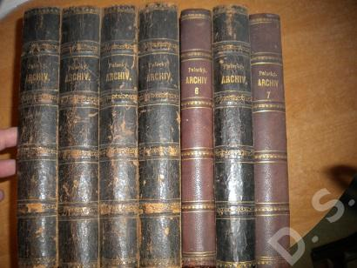
Co?
Movité a nemovité kulturní dědictví, které nevyžaduje rozsáhlejší staveb. a rest. zásahy
Předmět podpory
Movité a nemovité „Kulturní památky“ (KP), které jsou evidovány v Ústředním seznamu kulturních památek ČR.
(https://www.npu.cz/cs/npu-a-pamatkova-pece/npu-jako-instituce/sluzby/
pamatkove-databaze)
Sbírky evidované v Centrální evidenci sbírek.
(http://www.cesonline.cz/arl-ces/cs/index/)
Unikátní novodobé fondy knihoven evidovaných v evidenci Ministerstva kultury ČR.
(https://www.mkcr.cz/evidence-knihoven-adresar-knihoven-evidovanych-
ministerstvem-kultury-a-souvisejici-informace-341.html)
19th Jihlava International Documentary Film Festival (large poster exhibition about Thor Heyerdahl in the foyer of the Cinema DKO.

Slide 7
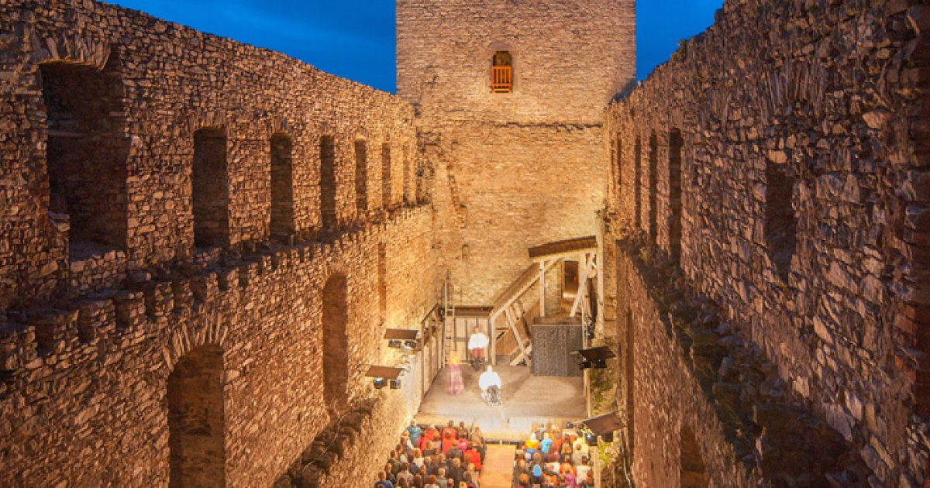
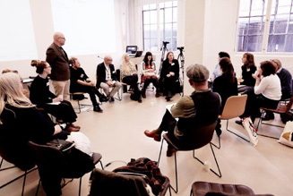
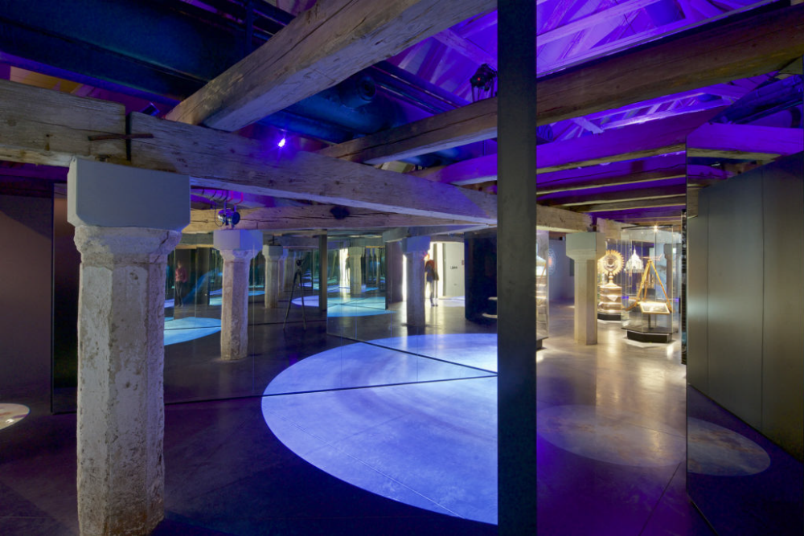
Co?
Podpora nekomerčních aktivit
Hlavní aktivity - nepovinná bilaterální spolupráce:
aktivity v rámci současného umění (např. trvalé/dočasné expozice a výstavy, koncerty, festivaly, představení, místně specifické akce, kulturní rezidence),
interaktivní nástroje pro prezentaci kulturního dědictví (např. interaktivní panely, virtuální realita, mobilní aplikace, digitální hry),
vzdělávací aktivity (např. přednášky, besedy, projekce, semináře, kurzy, dílny, výtvarné ateliéry, vzdělávací programy, historické cesty, zážitková centra, konference, výzkumné činnosti vázané na předmět podpory),
aktivity určené pro veřejnost a místní komunitu (např. půjčování knih, veřejné knihovny), zájmové kroužky pro děti vč. sportu, zájmové aktivity pro dospělé a seniory vč. sportu),
nákupy technického vybavení nezbytného pro realizaci projektu (v případě investičních výdajů do výše 85 % celkových způsobilých výdajů).
Doplňkové aktivity - nepovinná bilaterální spolupráce:
vzdělávací aktivity v oblasti kulturního podnikání a využívání místního kulturního dědictví,
vytváření a testování nových finančních modelů,
posilování kapacit profesionálů v oblasti zprostředkování kulturního dědictví kreativní a nekonvenční formou,
networkingové aktivity v oblasti kultury,
digitalizace,
menší stavební a restaurátorské práce do výše 15 % celkových způsobilých výdajů,
vypracování a zavedení marketingové strategie či strategie rozvoje publika, aktivity propagující předmět podpory.
19th Jihlava International Documentary Film Festival (large poster exhibition about Thor Heyerdahl in the foyer of the Cinema DKO.

Slide 8
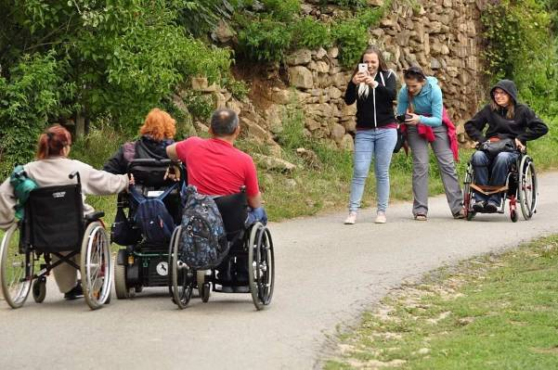
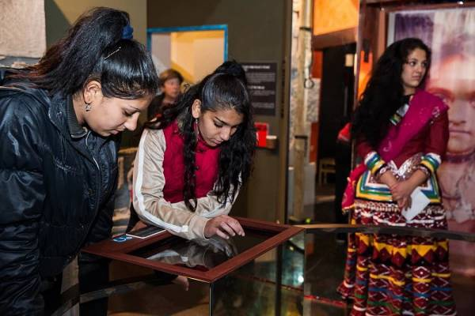
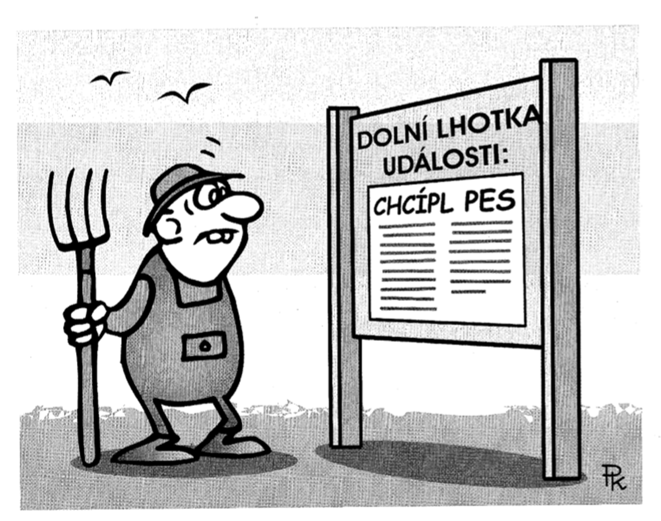
Co?
Preferovaná zaměření a hodnocení kvality
inovativnost, kreativita, kvalita funkce KD a aktivit,
konzultace a pozitivní dopad na místní komunitu,
nová pracovní místa,
nové finanční modely řízení KD,
bilaterální spolupráce s partnery z donorských států,
aktivity zaměřené na sociální začleňování menšin a zranitelných skupin,
19th Jihlava International Documentary Film Festival (large poster exhibition about Thor Heyerdahl in the foyer of the Cinema DKO.

Slide 9
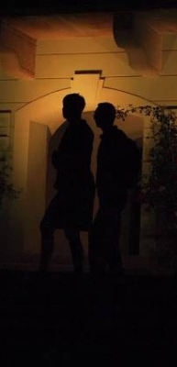
Kdo?
Žadatelé – pouze z ČR, pouze právnické osoby
Subjekty vlastnící/provozující kulturní dědictví:
a) jakákoliv veřejná či soukromá, zisková či nezisková organizace/subjekt včetně nestátních (nevládních) neziskových organizací, zřízených jako právnická osoba v České republice,
b) mezinárodní organizace/subjekt či její/jeho agentura působící v České republice.
Partneři – Island, Lichtenštejnsko, Norsko (právnické a fyzické osoby)
a) jakákoliv veřejná či soukromá, zisková či nezisková organizace/subjekt včetně nestátních (nevládních) neziskových organizací zřízených jako právnická osoba v některém z donorských států,
b) mezinárodní organizace/subjekt či její/jeho agentura působící v některém z donorských států,
c) samostatně výdělečně činné fyzické osoby, které mají zákonné bydliště v některém z donorských států.
Partneři – ČR (právnické osoby)
jakákoliv veřejná či soukromá, zisková či nezisková organizace/subjekt včetně nestátních (nevládních) neziskových organizací zřízených jako právnická osoba v České republice,
b) mezinárodní organizace/subjekt či její/jeho agentura působící v České republice.

Slide 10

Kolik?
Grant: CZK 1.325.000 – 6.625.000 (EUR 50.000 – 250.000)
Alokace: CZK 81.370.582 (EUR 3.070.588) (min. 12 projektů)
Spolufinancování: 10 % z celkových způsobilých výdajů
Maximální celkové způsobilé výdaje: CZK 7.361.111
Investiční nákupy tech. vybavení: max. 85 % z celkových způsobilých výdajů
Menší stavební a rest. práce: max. 15 % z celkových způsobilých výdajů
Záloha: 60 % nebo 70 % z grantu
19th Jihlava International Documentary Film Festival (large poster exhibition about Thor Heyerdahl in the foyer of the Cinema DKO.

Slide 11

Online seminář pro hledání partnerů z donorských zemí
Přihlášky do 5. září 2021 (https://www.eeagrants.cz/cs/programy/kultura/aktuality/2021/program-kultura-vyzva-k-ucasti-na-online-3351)
Konání online semináře v 2. pol. Září 2021
Při nízkém počtu účastníků individuální rozeslání kontaktů

Slide 12
Kdy?
Otevřená výzva – Inovativní využití movitého a nemovitého kulturního dědictví
Časový plán v roce 2021-2022:
Otevřená výzva
2. srpna 2021
Online bilaterální seminář
2. pol. září 2021
Podávání žádostí
2. srpen – 1. listopad 2021
Hodnocení a výběr proj.
Realizace projektů
Duben 2022
Dokončení
30. duben 2024

Slide 13
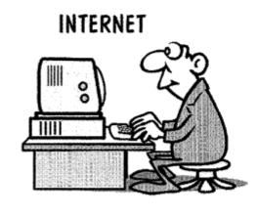
Informace
www.fondyehp.cz
fondyehp@mkcr.cz

